Slide 1



Embriologia umana
Lezione 2
Venerdì 22 febbraio 2020
Docente Lorena Menditto
Aula 24 Sede Piazza delle vaschette, 101
Notes:
L'embriologia umana, come del resto l'embriologia in genere, studia lo sviluppo embrionale, cioè le primissime fasi della vita, che hanno inizio con lo zigote. Il termine embrione viene utilizzato con significati non sempre coincidenti. Le prime fasi di sviluppo dell'organismo umano comunque sono universalmente definite: zigote, morula, blastula e gastrula. La letteratura scientifica è abbastanza concorde invece nello stabilire la fine della fase embrionale attorno alla nona - dodicesima settimana, quando, sino al momento del parto, si parla correttamente di feto.

Slide 2
Quello che troverete
Il tempo;
L’esperienza della nascita;
la costruzione del sentimento di fiducia di base del bambino nella vita;

Slide 3

Il periodo embrionale
SECONDO VOI ALLA NASCITA QUANTI NEURONI HA IL NEONATO? E IL NUMERO RESTA INVARIATO NEL TEMPO?
LE TAPPE DI SVILUPPI DELLA VITA INTRAUTERINA SONO INDIPENDENTI TRA DI LORO?
L’INFANZIA A QUALE FASE DI VITA APPARTIENE? QUANDO INIZIA E QUANDO TERMINA?
QUALI SONO SECONDO VOI LE COMPETENZE DELL’INFANZIA?

Slide 4
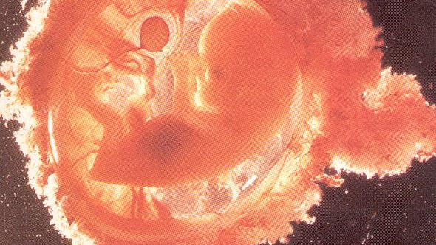

Slide 5
De Vries dedusse, probabilmente poco prima del ’900, dai suoi esperimenti di incrocio la legge della segregazione indipendente dei caratteri ereditari (terza legge di Mendel), riscoprendo in questo modo i lavori che 35 anni prima aveva compiuto Gregor Mendel illustrando perfettamente il medesimo fenomeno. In questo modo il lavoro pionieristico dell’abate di Brno fu riportato alla luce, conosciuto, divulgato e ristudiato in tutto l’ambiente della scienza naturalistica.
Ma ancora più significativa nell’opera di De Vries è l’introduzione del concetto di Selezione di specie, anche se, forse, lui stesso non fu consapevole della vera portata di ciò che aveva fatto. Tanto è vero che non riserva mai all’argomento una posizione di particolare evidenza ma si ritrovano parti di questo in vari suoi scritti. Ciononostante De Vries lo sviluppa in modo completo e coerente. Ma non solo: dice: “La latenza, da questo punto di vista, deve essere uno dei fatti più comuni in natura. Tutti gli organismi debbono considerarsi costituiti nel loro intimo da un esercito di unità, in parte attive ed in parte inattive. Infinitamente piccole e in numero quasi inconcepibile, queste unità debbono avere i loro rappresentanti materiali nelle più intime parti delle cellule.”

Slide 7

l.menditto2@lumsa.it
Grazie per le idee, gli scambi e le obiezioni.

Slide 8
Bibliografia
1) Erikson, E. H., & Erikson, J. M. (1999). I cicli della vita. Continuità e mutamenti. Armando Editore.
Un testo a scelta tra:
Aime, M., Charmet, G., P., (2014), La fatica di diventare grandi. La scomparsa dei riti di passaggio, Supera et opera viva;
R. Regni, Il sole e la storia. Il messaggio educativo di Albert Camus, Armando 2012;
Neyman, S., (2015), Perché diventare grandi?, Boringhieri;
Hillman, J., (1996), Il codice dell’anima, Adelphi;
Winnicott, D., W. (1970), Sviluppo affettivo e ambiente, Armando Editore;
Spitz, R., (1958), Il primo anno di vita del bambino, Giunti;

Slide 9
Collegamenti esterni

Slide 10
https://www.linkedin.com/in/lorena-menditto-ph-d-648a767

Slide 11
L’esperienza della nascita;
la costruzione del sentimento di fiducia di base del bambino nella vita;
impatto con il mondo post-uterino;
i processi di interiorizzazione delle figure primarie: momentanee assenze dei caregivers e differimento del nutrimento;
i primi passi di distanziamento verso l’autonomia: il controllo sfinterico;
spirito d’iniziativa-efficienza-identificazione opposta a senso di colpa;
il desiderio di operosità e di efficienza del bambino;
costruzione di una personalità più sociale e orientata verso il futuro; ( Lezioni febbraio )
l’adolescenza, età dell’identità o della dispersione (diffusione) dei ruoli;
l’acquisizione di un senso di identità più stabile ed integrato rispetto alle epoche precedenti della vita;
la crisi di identità;
superamento della confusione e dell'ambivalenza tipica del periodo per lasciare infine spazio pieno alla propria identità;
integrazione del senso della fedeltà ai propri schemi di riferimento (valori e ideologie): adesione a forme ideologiche e senso di appartenenza;
giovane età adulta, intimità, solidarietà e isolamento;
ricerca di legami amorosi e di relazioni amicali;
legare la propria individualità e il proprio futuro a quella di un'altra persona;
isolamento sociale e relazionale come conseguenza dei fallimenti delle precedenti fasi evolutive;
generatività, stagnazione e auto-assorbimento;
dai venticinque ai sessanta anni: la capacità produttiva e creativa di ogni individuo;
la sollecitudine come virtù emergente in questa fase adulta: perdita della “messa in gioco” per il timore di nuovi fallimenti;
dalla maturità alla vecchiaia: integrità oppure disperazione;
affermazione della propria individualità e del proprio stile esistenziale;
la disperazione rispetto alla propria esistenza e di fronte alla realtà della morte;
la supponenza condizione negativa della saggezza dell’età;
l’illuminismo e le catene da rompere: i mondi possibili nelle tappe neonato, bambino, adolescente;
l’irrequietezza verso l’età adulta: l’educazione, il viaggio, il lavoro;
lo stadio della ragione e quello dello scetticismo

